Slide 1




三团十三连8组
中国特色社会主义
中国特色社会主义
一国两制
一国两制
读《共产党简史》分享

Slide 2
第七章主要内容分析
提出一国两制方针的背景
目录
CONTENTS
一国两制方针确立的过程
一国两制方针取得的成就
一国两制方针的完善

Slide 3

第七章主要内容分析

Slide 4

第七章主要内容分析
党的十一届三中全会&完成拨乱反正
改革开放起步
社会主义初级阶段基本路线
南方谈话

Slide 5
第七章主要内容分析
党的十一届三中全会&完成拨乱反正
改革开放起步
社会主义初级阶段基本路线
南方谈话

Slide 6
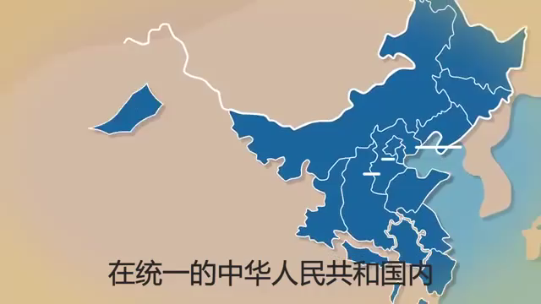

Slide 7
提出一国两制方针的背景

Slide 8
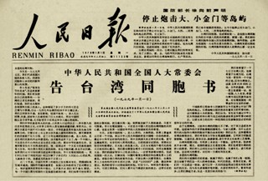
提出一国两制方针的背景
实现祖国统一始终是全体中华儿女的共同愿望。中国必须统一，也必然统一。
“一国两制”构想最早是为解决台湾问题提出的，但首先被运用于解决香港、澳门回归祖国问题上，并取得成功。

Slide 9
一国两制方针确立的过程

Slide 10
一国两制方针确立的过程
中美建立外交关系，实现了关系正常化；中国政府出于对整个国家民族利益与前途的考虑，本着尊重历史、尊重现实、实事求是、照顾各方利益的原则，提出了“和平统一、一国两制”的方针。
自七十年代末
中国领导人邓小平指出：这是“一个国家、两种制度”，在国家实现统一的大前提下，国家主体实行社会主义制度，台湾实行资本主义制度。
1982年
1月11日
1983年初
中国政府就解决香港问题形成了十二条基本方针政策

Slide 11
一国两制取得的成就

Slide 12
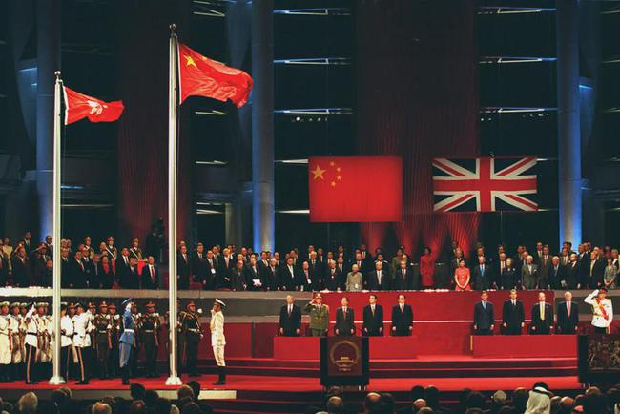
一国两制取得的成就
香港回归
1980年代初，在邓小平提出的“一国两制”方针指导下，中国政府就解决香港问题开始与英国政府展开谈判。自1982年10月始，中英两国政府就香港问题举行了22轮正式谈判，最终于1984年9月18日达成协议。12月19日中国总理与英国首相在北京签署了《中华人民共和国政府和大不列颠及北爱尔兰联合王国政府关于香港问题的联合声明》。1985年5月27日，两国政府在北京互换批准书，中英联合声明正式生效，香港进入了中国恢复行使主权前历时12年的过渡期。

Slide 13
一国两制取得的成就
香港回归
港人的国家认同
港人治港、高度自治成为现实
香港的国际活动空间不断扩大
香港回归后，中央政府和特区政府在这方面做了大量工作，国民教育和国情教育蓬勃开展，港人的“一国”意识有很大提升，对国家的认同感得到很大加强。根据香港民间调查的结果，大部分港人都自觉爱国爱港。尤其对中央政府的信任程度，近年来一直保持在一个较高的水平。
香港特别行政区行政机关、立法机关和司法机关都由本地人组成。特区政府依法履行起管理香港社会的职责。特区根据基本法和中央的授权自行处理了大量对外事务。中央对特区依法高度自治的行政、立法和司法事务，从来没有干预，港人治港、高度自治得到全面落实。
过去十几年，香港充分利用“一国两制”的优势，在中央政府的支持下，香港的国际活动空间不断扩大，国际地位显著提升。香港以“中国香港”的名义单独地与世界各国、各地区及有关组织签署了许多双边协议。100多个国家和国际组织在香港设有领馆或官方机构。

Slide 14
一国两制方针的完善

Slide 15
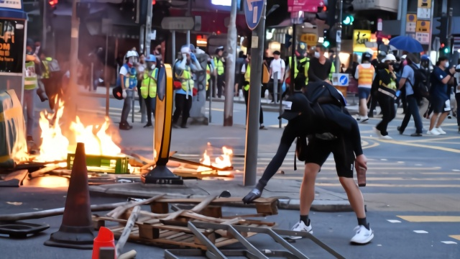
一国两制方针的完善
香港暴乱
根据一些数据统计，综合香港《文汇报》和《大公报》报道，近日，香港保安局在回复议员质询时指出，自六月以来，香港逾500盏交通灯、4.6万米长的栏杆。2900平方米行人路、3000多个垃圾桶、胶护栏、水马等遭到破坏或遗失，损失金额超过1056万元。港铁设施被破坏共计5790次，损失仍在计算中。

Slide 16
一国两制方针的完善
香港暴乱的原因分析
三个方面
1
教育问题
2
通货膨胀，贫富差距大
澳门所用的教材与大陆相同，而香港的通识教育对某些科目的重视取代了中文、中国历史方面的教育。香港的部分教材中甚至有挑起国家仇恨的文字与材料。香港教育之毒背后，反中乱港势力是最大威胁。
香港房价高涨，但薪金收入停滞，社会贫富差距大、阶层固化。这背后是产业的高度单一和空心化。整体社会福利水平与香港经济发展水平很不相称。
3
意识形态矛盾与境外反动势力
对于香港新一代年轻人，我们没有在校园教育和社会环境中争取话语权，导致他们接受的都是西方意识形态。香港这一代人对内地的了解非常浅显，他们不仅不了解，甚至拒绝了解。
Notes:
升华部分就这里讲完加一句国安法相关的夸的话吧，我就不再做一页ppt了？

Slide 17
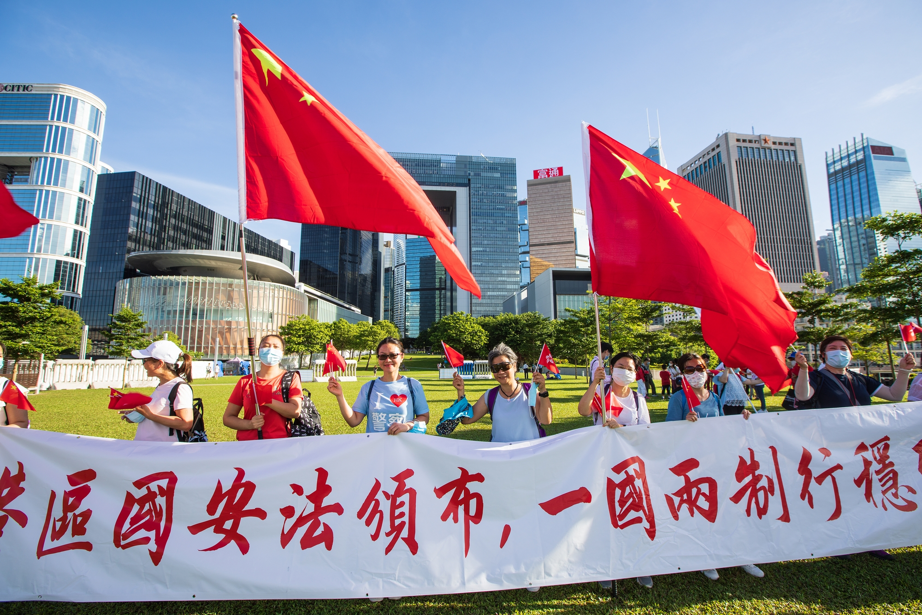
一国两制方针的完善
香港国安法的颁布

Slide 18
一国两制方针的完善
针对香港暴乱的国安法条例
三个方面
2
通货膨胀，贫富差距大
1
教育问题
第十九条，国家维护国家基本经济制度和社会主义市场经济秩序，健全预防和化解经济安全风险的制度机制，保障关系国民经济命脉的重要行业和关键领域、重点产业、重大基础设施和重大建设项目以及其他重大经济利益安全。
国安法第七十六条指出，国家加强国家安全新闻宣传和舆论引导，通过多种形式开展国家安全宣传教育活动，将国家安全教育纳入国民教育体系和公务员教育培训体系，增强全民国家安全意识。
3
意识形态矛盾与境外反动势力
第二十三条国家坚持社会主义先进文化前进方向，继承和弘扬中华民族优秀传统文化，培育和践行社会主义核心价值观，防范和抵制不良文化的影响，掌握意识形态领域主导权，增强文化整体实力和竞争力。
Notes:
升华部分就这里讲完加一句国安法相关的夸的话吧，我就不再做一页ppt了？

Slide 19
小组分工

Slide 20
小组分工

Slide 21
三团十三连8组
感谢聆听

